Slide 1
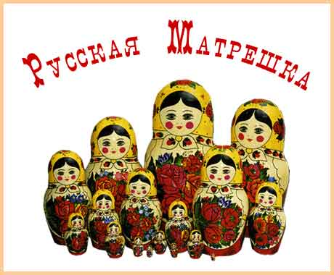
РУССКАЯ МАТРЁШКА

Slide 3
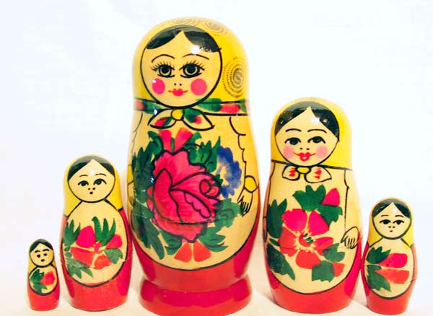

Slide 4
Ещё одна версия появления будущей матрёшки в России – якобы первым вырезал подобную игрушку некий русский православный монах, побывавший в Японии и скопировавший составную игрушку с японской.

Slide 5
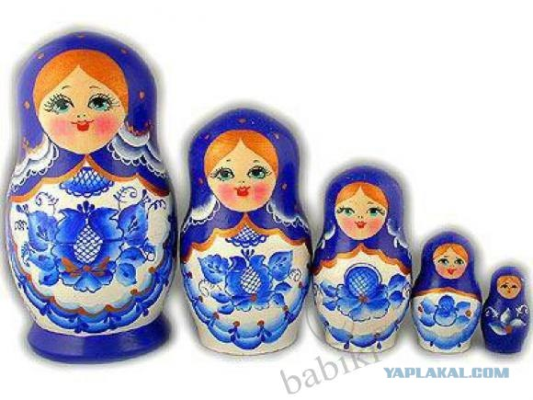

Slide 6
Версия третья – японскую фигурку будто бы привезли с острова Хонсю в 1890 году в подмосковную усадьбу Мамонтовых в Абрамцево. «Японская игрушка была с секретом: в старичке Фукуруму пряталась вся его семья. В одну из сред, когда в усадьбу наезжала художественная элита, хозяйка показала всем забавную фигурку.

Slide 7
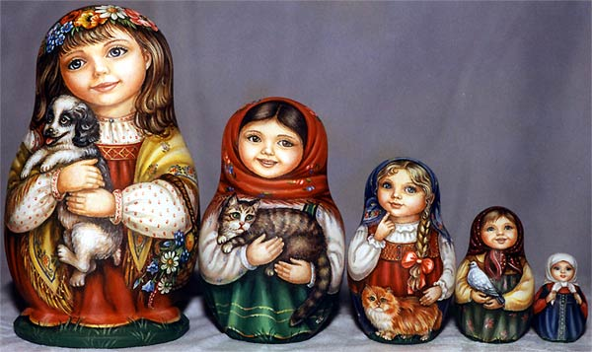

Slide 8
Разъёмная игрушка заинтересовала художника Сергея Малютина, и он решил сделать нечто подобное. Японское божество он, конечно, повторять не стал, сделал эскиз круглолицей крестьянской барышни в цветастом платочке. А чтобы она выглядела поделовитее, пририсовал ей в руку чёрного петуха. Следующая барышня была с серпом в руке. Еще одна – с караваем хлеба. Как же сестричкам без братца – и он появился в расписной рубахе. Целое семейство, дружное и трудолюбивое.

Slide 9
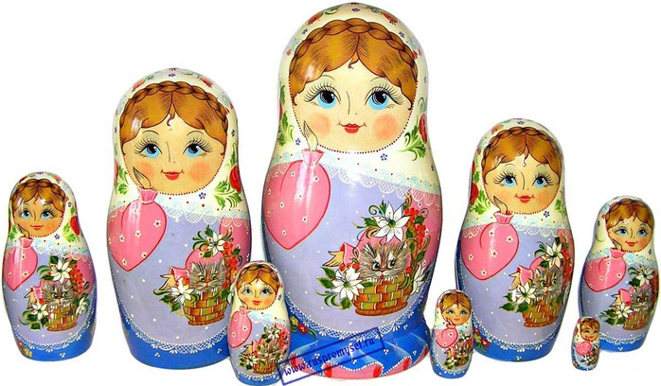

Slide 10
Изготовить свою небывалинку он заказал лучшему токарю Сергиево-Посадских мастерских В. Звездочкину. Первую матрёшку хранит ныне Музей игрушки в Сергиевом Посаде. Раскрашенная гуашью, выглядит она не очень-то празднично.

Slide 11
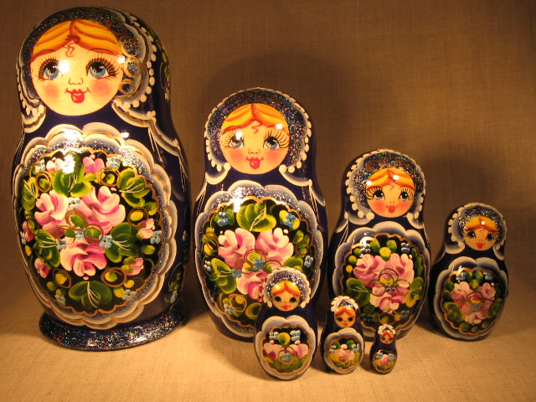

Slide 12
Вот мы все матрёшка да матрёшка… Но ведь у этой куклы и названия-то не было. А когда токарь её сделал, а художник раскрасил, то и название пришло само собой – Матрёна. Ещё говорят, на абрамцевских вечерах чай подавала прислуга с таким именем. Переберите хоть тысячу имён – и ни одно лучше к этой деревянной кукле не подойдет» .

Slide 13
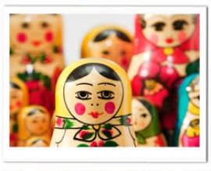

Slide 14
Почему оригинальную деревянную куклу-игрушку назвали «матрёшкой»? Практически единодушно все исследователи ссылаются на то, что это название происходит от женского имени Матрёна, распространённого в России: «Имя Матрёна произошло от латинского Matrona, что означает «знатная женщина», по-церковному писалось Матрона,

Slide 15
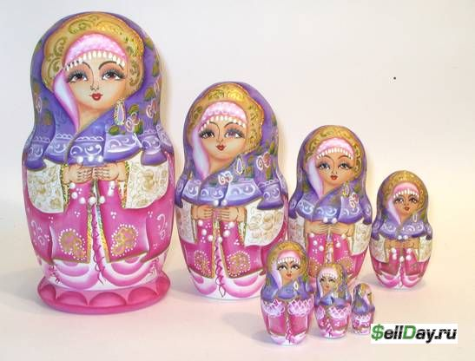

Slide 16
Вам ничего это не напоминает? Матрёшка – она же «мать», которая символизирует собой, по сути, СЕМЬЮ, да ещё состоящую из разного количества фигурок, которые символизируют детей разного возраста. Вот и выходит, что не так проста русская матрёшка – эта составная часть нашей жизни.

